Slide 1
2024. 11. 25

Slide 2
2024년 11월 안전보건 전사 회의
목차
1
전사 안전보건 확보 현황
2
안전사고 발생 현황
3
안전보건 관련 이슈사항
4
전달사항

Slide 3
1. 전사 안전보건 확보 현황
2024년 10월 현황 | 각 사업부문별 현황
 | ◎ 각 현장 10월 안전실적 제출 현황(총 24개 현장) - 미 제출 없음 ◎ 안전보건관리책임자 및 관리감독자 평가 완료 - 25개 현장, 관리감독자 총 158명 - 현장 평가 및 환경안전팀 평가 종합하여 반영 - 환경안전 인사고과 반영 및 우수 관리감독자 포상 예정 ◎ 협력업체 안전보건 평가 완료 - 약 80개 업체 평가 - 안전사고 현황 등 종합하여 최종 평가 - 우수 협력업체 포상 및 미흡 업체 교육 예정
항목 |  | 관련 서류 | 구분 | 현 황
1 | 안전보건 경영방침 | - 전사 안전보건방침 및 목표 | 본사 | 2024. 01. 02 전파 완료
 |  | - 현장 안전보건방침 및 목표 | 현장 | 전 현장 방침 및 목표 수립 완료
2 | 안전보건 전담 조직 | - 환경안전부문 조직도 | 본사 | 완료
 |  | - 환경안전부문 업무분장표 | 본사
 |  | - 현장 조직도 | 현장 | 완료
3 | 유해위험요인 점검 및 개선 | - 현장 : 수시 위험성평가 | 현장 | 하반기 정기점검 완료
 |  | - 환경안전팀 : 현장 정기점검 결과 | 본사
4 | 안전보건 예산 | - 안전보건 예산의 적절성 확인 | 본사 | 완료
 |  | - 산업안전보건관리비 사용 내역 | 현장 | 매월 공정률 대비 진행률 관리
5 | 안전보건 관리책임자 등 | - 안전보건관리/총괄책임자 지정서 | 본사 | 완료
 |  | - 관리감독자 지정서 | 현장 | 완료
 |  | - 관리책임자, 관리감독자 안전 평가 | 본사 | 11월 하반기 평가 완료
6 | 인력 배치 | - 안전/보건관리자 배치 현황 | 본사 | 안전/보건관리자 45명 100% 배치
7 | 근로자 참여 | - 노사협의체 회의록 등 | 현장 | 안전소통창구 근로자 제안 6건 조치 완료
8 | 비상사태 대응 | - 비상 모의훈련 실시계획 및 결과 | 본사,현장 | 11월 하반기 모의훈련 완료
9 | 하도급 관리 | - 협력업체 선정 및 관리 기준 | 본사(구매) | 협력업체 관리 개정 완료
 |  | - 협력업체 안전보건평가 | 본사,현장 | 11월 하반기 평가 완료
10 | 안전보건 관련 법적 의무 이행 | - 근로자 건강검진 결과 | 본사 | 하반기 정기점검 완료
 |  | - 안전보건관리규정
 |  | - 작업 계획서 등
11 | 법적 안전보건 교육 | - 정기/특별/MSDS 교육 | 본사
Notes:
+ 종사자 의견청취 추가

Slide 4
2-1. 안전사고 발생 현황
34
50
26
46
8
4
◎ 2024년 11월 안전사고 발생 현황
- 사업부문 별 현황
- 재해유형 별 현황
 | 종건 | HT | 플랜트 | 가스 | 전사
안전사고 | 2 | - | - | - | 2
아차사고 | 1 | - | - | - | 1
 | 넘어짐 | 끼임 | 떨어짐 | 부딪힘 | 기타 | 합계
안전사고 | - | 1 | - | 1 | - | 2
아차사고 | - | 1 | - | - | - | 1
Notes:
월별 사고 현황 비교

Slide 5
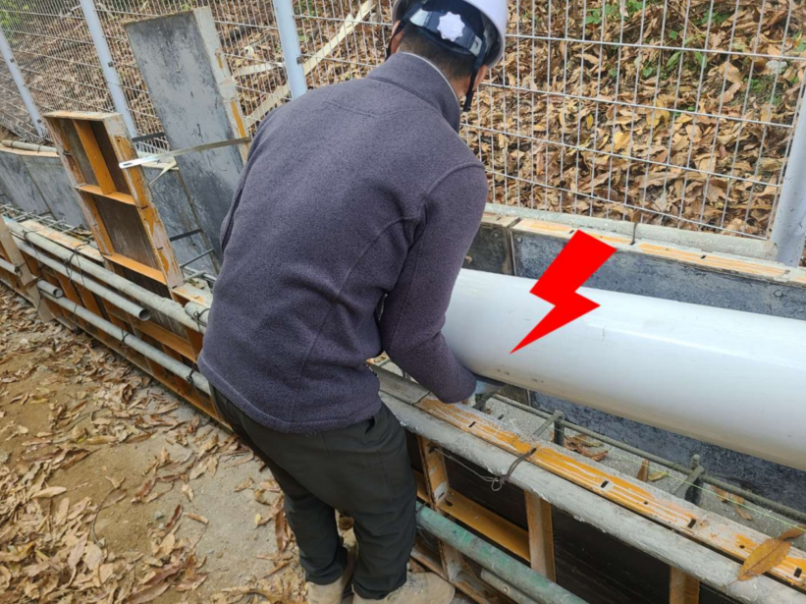
2. 당사 안전사고 사례
타설작업 중 손 끼임 : 부상 1명
 | ◎ 사고 개요 - 2024년 11월 8일(금) 3인 1조 타설작업 중 동료가 잡고 있던 자바라 호스를 놓으며 거푸집과 호스 사이에 손 끼임 → 손가락 골절 ◎ 사고 원인 - 3인 1조 작업 중 의사소통 미흡 - 작업공간 확보 미흡 펌프카 세팅 공간 부족해 자바라 호스 연결 ◎ 재발방지대책 - 작업 방법 및 순서, 의사소통 방법 교육 - 정리정돈 및 지반정리 후 장비 세팅 공간 확보 펌프카 세팅해 자바라 호스 끼임, 부딪힘 방지

Slide 6
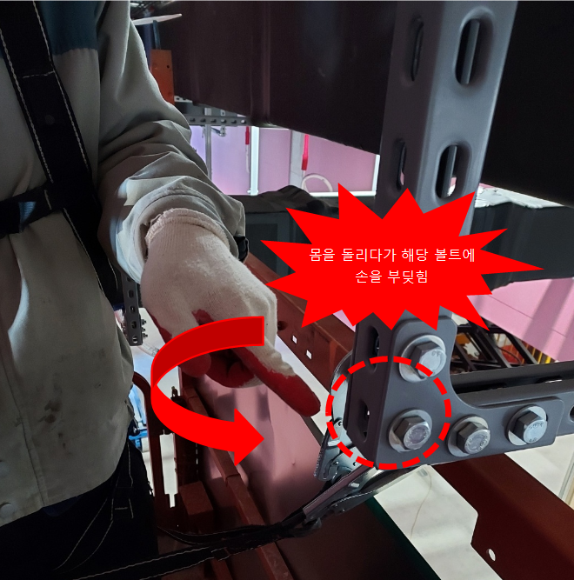
2. 당사 안전사고 사례
작업 준비 중 부딪힘 : 부상 1명
 | ◎ 사고 개요 - 2024년 11월 21일(목) 고소작업대 탑승 상태로 작업 위치를 확인하던 중 몸을 돌리다가 찬넬 볼트에 손 부딪힘 → 손가락 골절 ◎ 사고 원인 - 현장 확인 미흡 - 돌출물 부딪힘 방지조치 미흡 ◎ 재발방지대책 - 작업 전 장애물 등 현장 상태 확인 - 돌출물 부딪힘 방지조치 실시 안전쿠션 테이프 등 사용해 보양 조치, 부딪힘 주의 표지 부착

Slide 7
3-1. 출력인원 대비 안전사고 현황
5,000
* 평균 출력인원 100명 당
안전사고 1건 발생
2,500
2,300
100명 당
1건
100명 당
1.9건
100명 당
0.2건
0
200
Notes:
-캠페인 진행 현황:
-스마트에어백 도입(10개 구입. 5개 현장 배포) -> 이슈사항
-ISO 심사 7월 말~8월 초
-영종도 진행사항 -> 이슈사항

Slide 8
3-1. 2024년 현장 별 안전사고 현황
* 출력인원 많은 현장에 사고 집중
전체 사고의 45%가 2개 현장에서 발생
(창원 해성 평균 600명,
화성 도쿄 평균 250명)
Notes:
-캠페인 진행 현황:
-스마트에어백 도입(10개 구입. 5개 현장 배포) -> 이슈사항
-ISO 심사 7월 말~8월 초
-영종도 진행사항 -> 이슈사항

Slide 9
3-2. 사고 유형 별 현황
* 중대재해성 사고 4건
- 떨어짐 3건(개구부 1, BT 비계 2)
- 장비 전도 1건(고소작업차 전도 1)
중대재해성
사고
부딪힘, 베임, 넘어짐 등
부주의로 인한 사고 65%
Notes:
-캠페인 진행 현황:
-스마트에어백 도입(10개 구입. 5개 현장 배포) -> 이슈사항
-ISO 심사 7월 말~8월 초
-영종도 진행사항 -> 이슈사항

Slide 10
4. 전달사항
1. 12월 안전점검의 날 : 12월 5일(목) 2. ISO 45001 / 9001 / 18001 심사 일정 - 구분 : ISO 사후심사 - 일정 : 12월 2일(월) ~ 12월 4일(수) / 3일간 - 대상 : 본사 및 현장 8개소 - 세부 일정
날짜 | 심사 대상
12월 2일(월) | 파주 천재교과서 | 부평 한국경제
 | 천안 듀폰 | 평택 유피케미칼
12월 3일(화) | 충주 재세능원 | 영종도 칩팩 기숙사
 | 세종 삼성전기 | 화성 도쿄 클린룸
12월 4일(수) | 본사(환경안전팀 및 각 사업부문)
Notes:
-캠페인 진행 현황:
-스마트에어백 도입(10개 구입. 5개 현장 배포) -> 이슈사항
-ISO 심사 7월 말~8월 초
-영종도 진행사항 -> 이슈사항

